Slide 1
FindMyBus
Matheus Venos Da Silva Cataneo
Trabalho de Conclusão de Curso
Disciplina de Projetos na Área da Informática II
Curso Técnico Noturno de Informática – Programação
CEDUP Abílio Paulo
Criciúma, SC

Slide 2
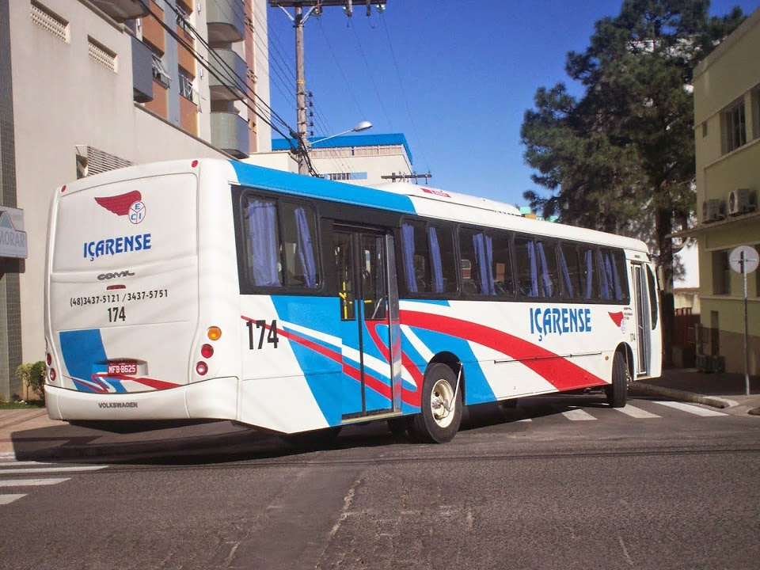
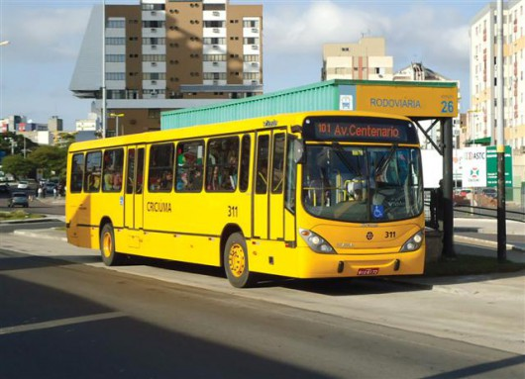
INTRODUÇÃO
Tema
Transporte Coletivo
Como Funciona?
Quem utilizará?

Slide 3
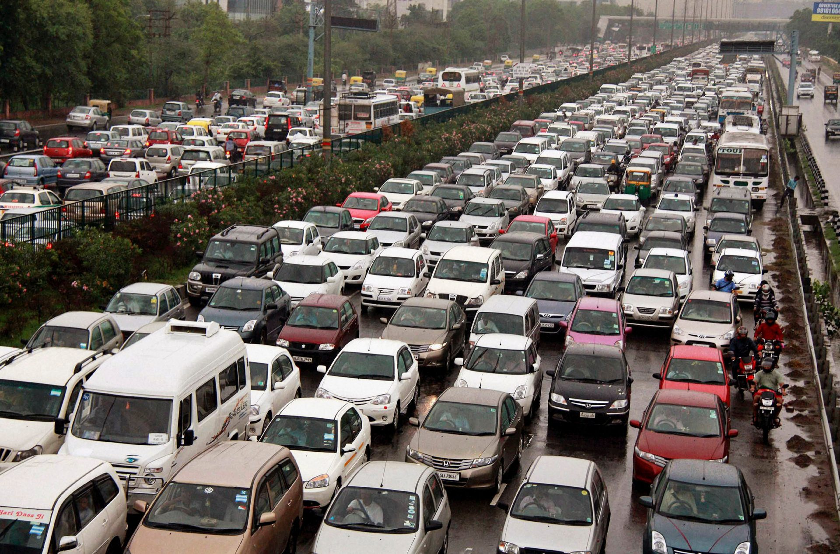
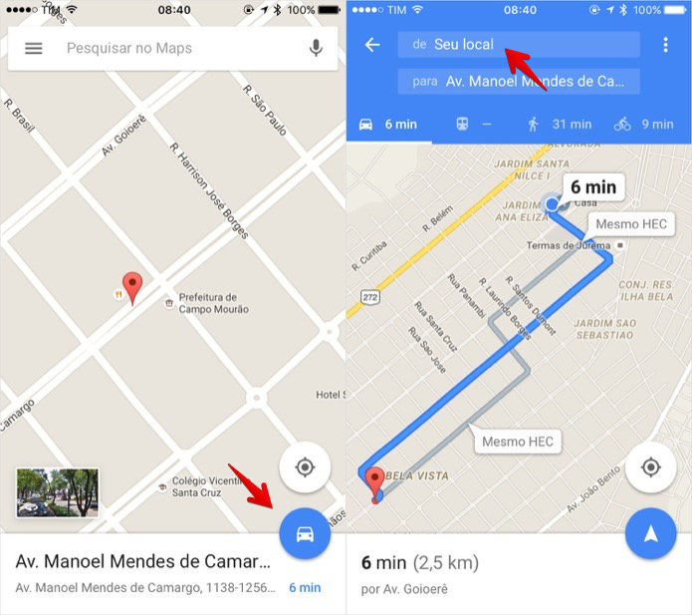
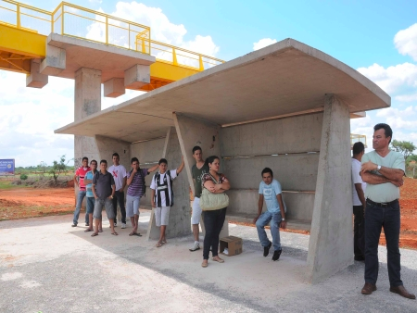
INTRODUÇÃO
Problema
Organazição de tempo, segurança, comodidade...
Trajetos confusos, transito parado, falta de informação.
E se pudesse ver a rota e a localização antes de sair de casa?

Slide 4


INTRODUÇÃO
Justificativa
Os usuarios de transporte necessitam de informações
Como resolver esse problema?
O que a informática pode facilitar nesse caso?

Slide 5
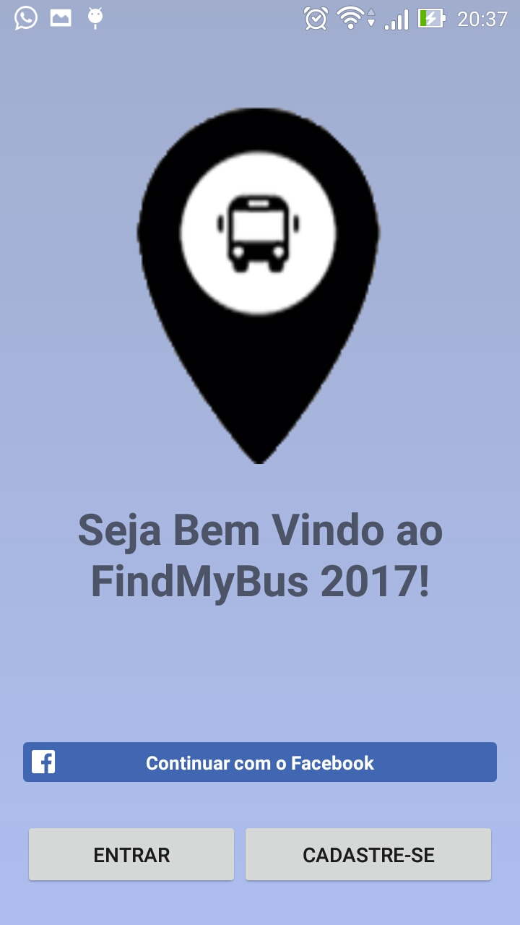
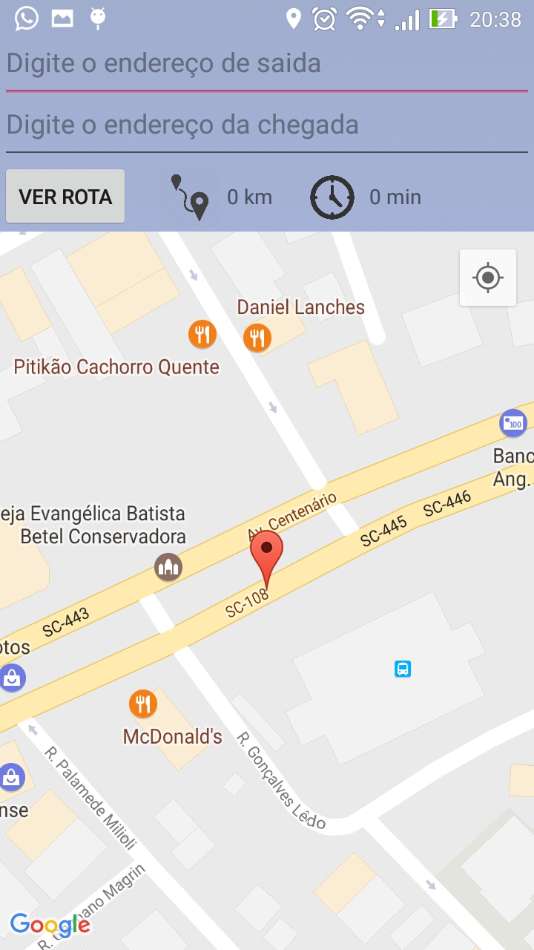

INTRODUÇÃO
Metodologia
O protótipo resolve o problema?
Quais ferramentas foram necessárias?
Quais recursos físicos foram utilizados?

Slide 6
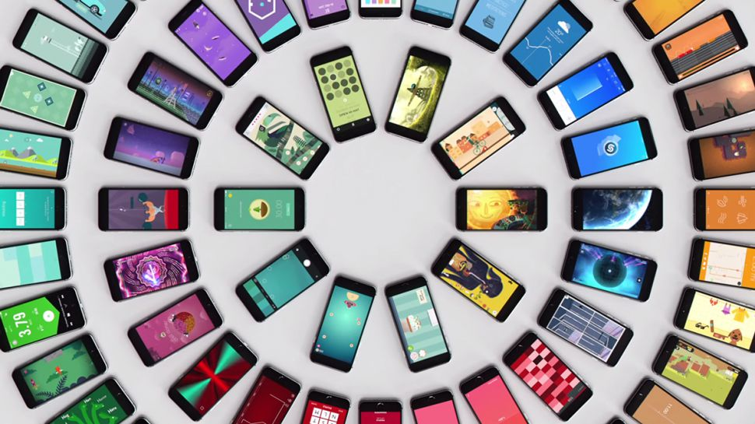
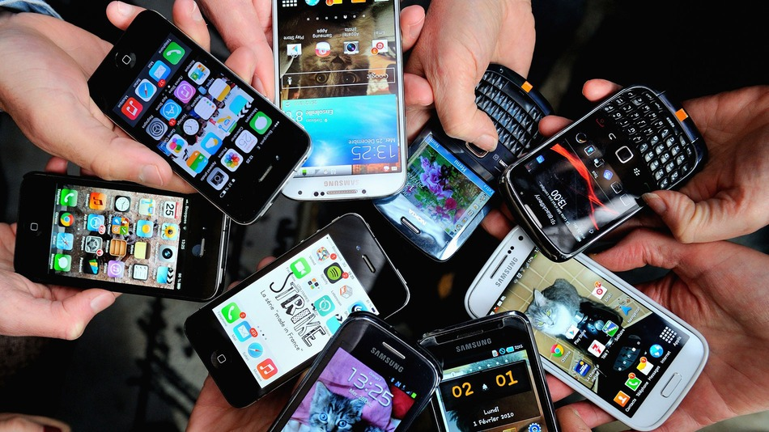
FUNDAMENTAÇÃO TEÓRICA
Plataforma de Desenvolvimento
Android
Quem utiliza do Smartphone para obter informação?

Slide 7
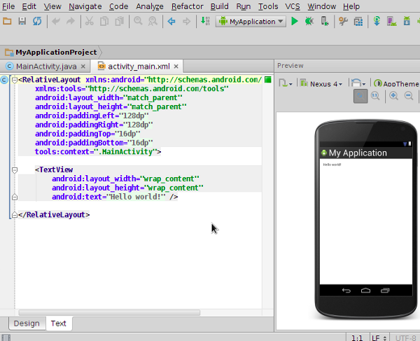

FUNDAMENTAÇÃO TEÓRICA
Linguagem/Plataforma de Programação
JAVA, Android;
SDK;
Maquina Virtual;
Curiosidades;

Slide 8

FUNDAMENTAÇÃO TEÓRICA
Banco de Dados
SQLite;
Sistema nativo ao SQLite;
Comanndos DDL, DML e SQL padrão

Slide 9

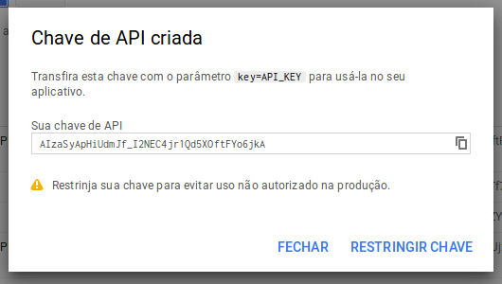
FUNDAMENTAÇÃO TEÓRICA
Outras Ferramentas
API de mapas do Google;
Como utililá-la?

Slide 10
ENGENHARIA DE SOFTWARE
Requisitos Funcionais
[RF 01] Pesquisar informações em tempo real de localização do transporte, através do ponto inicial e destino;
[RF 02] Exibir resultado da pesquisa , mostrando o trajeto no mapa;
[RF 03] Exibir ao usuário telas especificas para a leitura das informações necessitadas;
[RF 04] Exibir uma tela para cadastro de contato com as informações: nome, telefone e email.

Slide 11
ENGENHARIA DE SOFTWARE
Requisitos não Funcionais
[RNF 01] Fazer login pelo Facebook;
[RNF 02] Permitir ao usuário girar o mapa durante a execução do aplicativo;
[RNF 03] Pedir permissão ao usuário para ligar o GPS;
[RNF 04] Usar a cor da empresa de onibus no icone do mapa;
[RNF 05] O aplicativo deverá ser desenvolvido para Android.

Slide 12
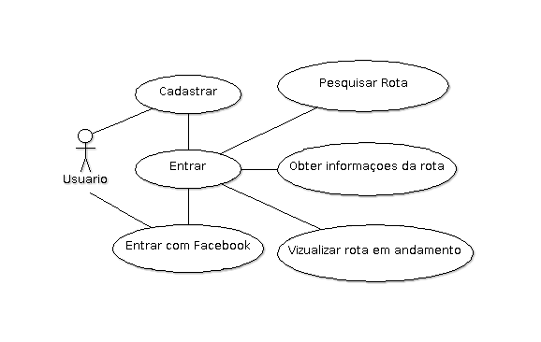
ENGENHARIA DE SOFTWARE
Casos de Uso
Diagramas UML do projeto

Slide 13
DESENVOLVIMENTO
Demonstração

Slide 14
VALIDAÇÃO
Forma de validação

Slide 15
VALIDAÇÃO
Resultados da validação

Slide 16
CONCLUSÃO
Objetivos Estabelecidos

Slide 17
CONCLUSÃO
Pontos positivos e negativos

Slide 18
CONCLUSÃO
Trabalhos futuros

Slide 19
REFERÊNCIAS
Lista de referências

Slide 20
FIM

